Slide 1
GEOGRAFIA DEI NUMERI
Accademia dei Lincei - Roma 18 Ottobre2011
Lucia Caporaso
Dipartimento di Matematica-Università Roma Tre

Slide 2
Numeri e numeri primi
I numeri naturali (1,2,3, …) hanno un DNA fatto di numeri primi.
Un numero primo è un numero divisibile solo per 1 e per se stesso.
Per esempio consideriamo i numeri naturali fino a 103:
1 2 3 4 5 6 7 8 9 10 11 12 13 14 15 16 17 18 19 20 21 22 23 24 25 26 27 28 29 30 31 33 33 34 35 36 37 38 39 40 41 42 43 44 45 46 47 48 49 50 51 52 53 54 55 56 57 58 59 60 61 62 63 64 65 66 67 68 69 70 71 72 73 74 75 76 77 78 79 80 81 82 83 84 85 86 87 88 89 90 91 92 93 94 95 96 97 98 99 100 101 102 103
Solo i numeri in rosso sono primi. Osservate come la distribuzione rosso-nero sembri casuale.
Teorema di FATTORIZZAZIONE: Ogni numero naturale maggiore di 1 si esprime come prodotto di numeri primi, in modo unico a meno dell’ordine. Per esempio 40=2×2×2×5.

Slide 3
Numeri primi minori di 400
La distribuzione dei primi sembra non seguire nessuna regola evidente. Questo è uno dei fenomeni più affascinanti della matematica.

Slide 4
I numeri primi sono infiniti
Detto altrimenti (Euclide): Data una quantità arbitraria di numeri primi esiste un numero primo diverso da questi.
Dimostrazione (Euclide): Sia N il prodotto di tutti i numeri primi dati e consideriamo il numero N +1. Ora, N +1 diviso per uno qualsiasi dei primi dati dà resto 1, e quindi non è divisibile per nessuno di essi.
Però per il Teorema di Fattorizzazione il numero N +1 è esprimibile come prodotto di primi, che quindi sono diversi da quelli dati all’inizio. QED
Osservate come Euclide evita di usare la parola INFINITO che all’epoca (300 a.C. circa) era tabù.

Slide 5
Numeri primi gemelli
Due numeri primi si dicono gemelli se sono “vicini il più possibile”, ossia se la loro differenza è uguale a 2:
Esempi di primi gemelli sono
(11,13); (17,19); (29,31); … ;(101,103); … ;(1997, 1999); … ;(10139, 10141)
Domanda:
Le coppie di primi gemelli sono infinite?
Non si sa! Ma i matematici lo ipotizzano da secoli.

Slide 6
Il romanzo vincitore dei Premi letterari Strega e Campiello 2008

Slide 7
La congettura di Goldbach (1742)
4=2+2, 6=3+3, 8=5+3, 10=5+5, 12=7+5, 14=7+7,
20=17+3, 100=47+53, 1000 =997+3
Ogni numero pari, ad eccezione del numero 2, è esprimibile come la somma di due numeri primi.
VERO o FALSO?

Slide 8
Osservazione: La somma di due numeri primi diversi da 2 è sempre pari.
Questo però non dimostra la congettura di Goldbach. Dimostra solo che esistono infiniti numeri pari che la soddisfano!
La congettura di Goldbach è ancora APERTA.
Nonostante tanti tentativi e numerose dimostrazioni sbagliate!
La congettura è stata verificata per numeri grandissimi, contenenti fino a 20 cifre.

Slide 9
Un romanzo sulla congettura di Goldbach e la professione di matematico

Slide 10
I numeri primi sono infiniti ma si diradano crescendo.
Sia x un numero (reale positivo), denotiamo con π(x) il numero di numeri primi minori o uguali a x. I matematici aspirano a calcolare questa misteriosa funzione π(x)
Esempi:
π(2)=1, π(10)=4, π(100)= 25, π(1000)=168
Sappiamo già che π(x) tende all’infinito se x tende all’infinito (questo equivale a dire che i primi sono infiniti).
Possiamo considerare il rapporto π(x)/x e interpretarlo come la densità dei primi fino a x.
Dire che i primi si diradano crescendo è dire che la densità π(x)/x diminuisce quando x tende all’infinito.

Slide 11
Teorema dei Numeri Primi:
La densità dei numeri primi è asintoticamente uguale all’inverso del logaritmo. In simboli:
π(x)/x ≈ 1/log x
ossia: il rapporto tra le funzioni π(x)/x e 1/log x tende a 1.
Detto altrimenti: la probabilità che il numero naturale n sia primo è circa uguale a 1/log n.
Il teorema fu congetturato da Legendre nel 1798, e poi, in forma diversa, da Gauss. La prima dimostrazione è del 1896 (Hadamard, de la Vallée Poussin indipendentemente) e si basa sulle straordinarie scoperte di Riemann che collegano la Teoria dei Numeri all’Analisi Complessa.

Slide 12
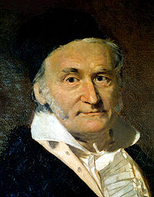
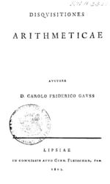
Carl Friedrich Gauss (1777-1855)

Slide 13
Funzione zeta di Riemann (1859)
s è una variabile complessa: s=x+iy, x=R(s) parte reale di s. Il valore della funzione zeta è un numero complesso per ogni s≠1.
La funzione zeta è quindi definita da una somma infinita!
Se x ≤ 1 la funzione zeta ha un’espressione diversa che omettiamo.
Identità di EULERO (1748):
Utilizzata nel Teorema dei Numeri Primi

Slide 14
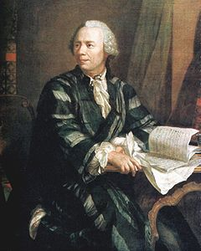
Leonhard Euler (1707-1783)

Slide 15
Funzione zeta e distribuzione dei primi
La funzione ζ(s) di Riemann viene usata nella dimostrazione del Teorema dei Numeri Primi.
Insieme all’identità di Eulero, viene usato il fatto che se il numero complesso s ha parte reale uguale a 1, allora ζ(s) non si annulla in s.
I calcoli mostrano che il Teorema dei Numeri Primi fornisce un’approssimazione non completamente soddisfacente di π(x) .
Allo scopo di conoscere π(x) l’ulteriore scoperta fondamentale è:
Se sapessimo dove la funzione ζ(s) si annulla otterremmo un’approssimazione più soddisfacente di π(x) e quindi un buon controllo sulla distribuzione dei numeri primi.

Slide 16
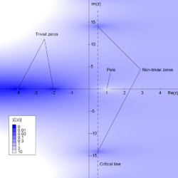
I valori assoluti della funzione zeta di Riemann
$$$$$$$$ Domanda da un milione di dollari $$$$$$$$
$$$$$$$$ Dove si annulla la funzione ζ(s)? $$$$$$$$

Slide 17
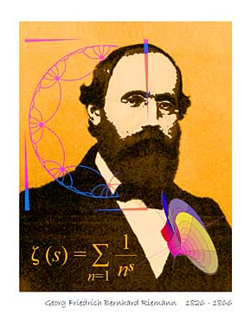
Bernhard Riemann (1826-1866)
IPOTESI di RIEMANN (1859):
Se s è tale che ζ(s)=0
ci sono due sole possibilità:
(1) s=-2, -4,-6, -8, …., -2n,…
oppure
(2) s=½+iy
(ossia la parte reale di s è ½).
“Ueber die Anzahl der Primzahlen unter einer
gegebenen Grösse.”

Slide 18
Ipotesi di Riemann
L’ipotesi di Riemann è considerata da molti il più importante e difficile problema aperto nella matematica di oggi.
Citando Enrico Bombieri : “il fallire dell’ipotesi di Riemann creerebbe un disastro nella distribuzione dei primi.”
Un’altra caratteristica speciale dell’ipotesi di Riemann è il suo apparire da protagonista in aree scientifiche diverse tra loro (algebra, geometria, analisi, fisica …).
Infatti abbondano in matematica i risultati dimostrati supponendo valida l’ipotesi di Riemann. Alcuni di essi sono stati dimostrati anche in altro modo, e quindi sono effettivamente veri. Questo è un punto a favore della validità dell’ipotesi di Riemann!
Anche i dati sperimentali, molto abbondanti, confermano l’ipotesi di Riemann.

Slide 19
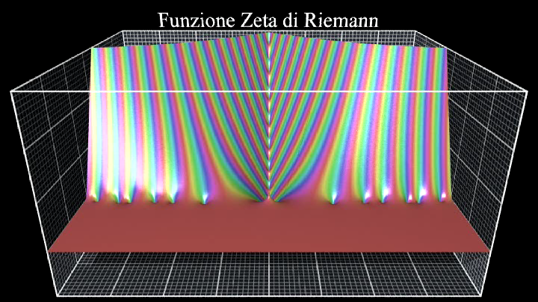
Un’animazione di Gian Marco Todesco

Slide 20
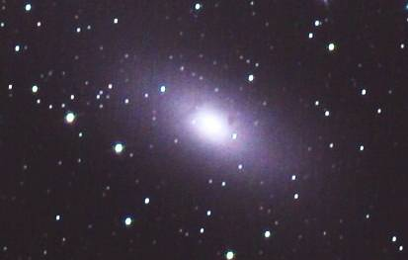

Slide 21
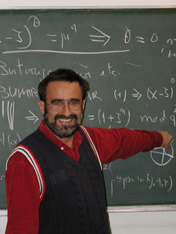
Congettura di Catalan (1844)= Teorema di Mihăilescu (2002)
Gli unici due numeri naturali consecutivi che sono potenze di numeri interi sono
8=2³ e 9=3²
escludendo la coppia (0 , 1) !

Slide 22
Congettura di Fermat (1637)= Teorema di Wiles (1995)
Non esistono tre numeri interi positivi a, b e c tali che per qualche n≥3 si abbia
a^{n} + b^{n} = c^{n.}
D’altra parte, se n=2 ci sono infinite terne di interi a,b,c, dette terne PITAGORICHE per le quali
a² + b² = c²
Per esempio: (3, 4, 5), (5, 12, 13), (7,24,25).
Esercizio: dimostrare che le terne Pitagoriche sono infinite.

Slide 23
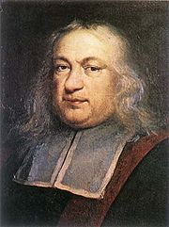
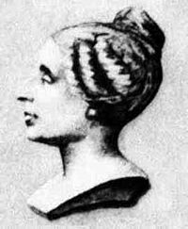
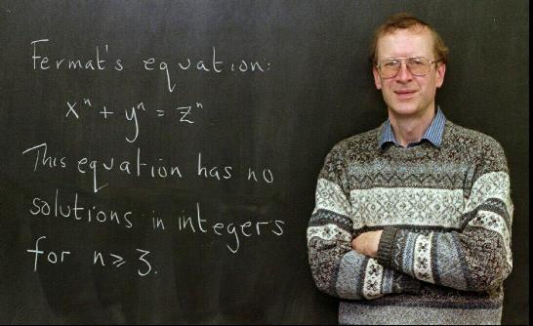
1
Fermat 1601-1665
Sophie Germain 1775-1831
Eulern=3
Wiles

